Slide 1

^{PREZENTACJA DLA KLASY 6 SP}
^{DO LEKCJI 43}
^{ŚWIĘTY SZCZEPAN}
PIERWSZY MĘCZENNIK CHRZEŚCIJAŃSKI

Slide 2
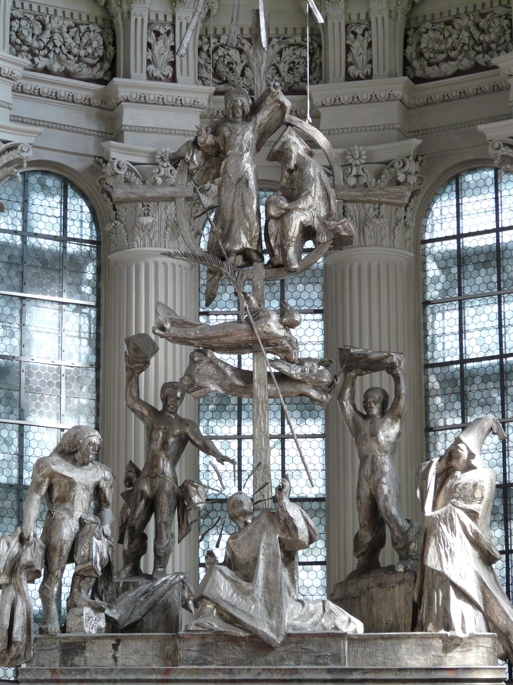

ŚWIĘTY SZCZEPAN

Slide 3
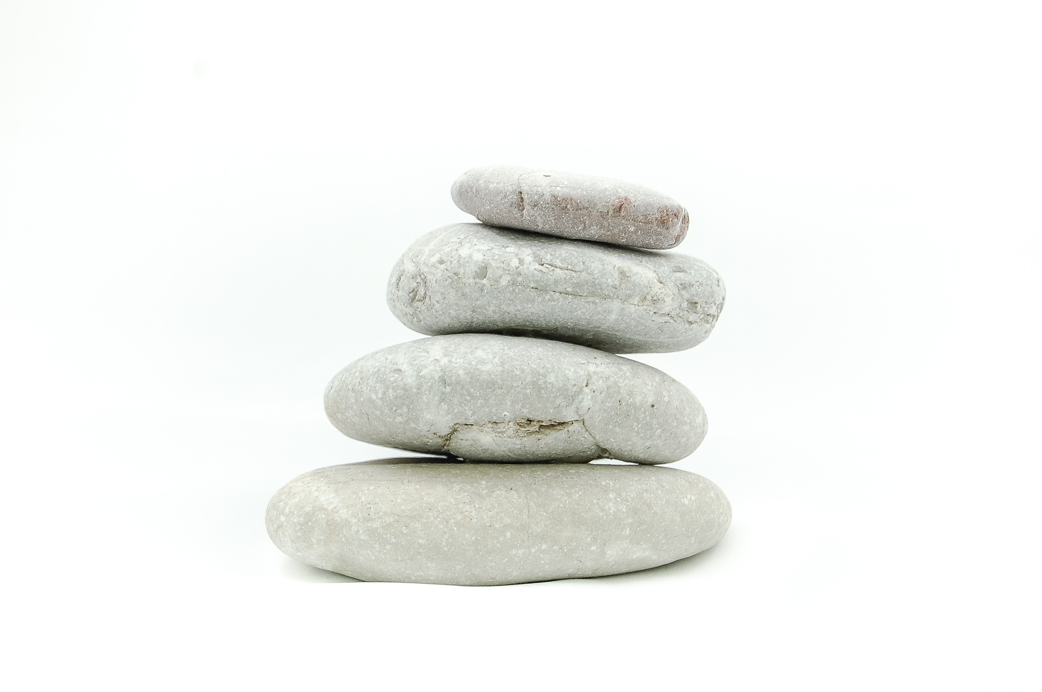
Święty Szczepan był jednym z siedmiu diakonów [zob. Dz 6, 4-5]
i pierwszym męczennikiem chrześcijańskim. Opis jego śmierci odnajdziemy w Dziejach Apostolskich [zob. Dz 6, 8-13; 7, 1-2. 51-60].
Diakon – mężczyzna po święceniach diakonatu. W okresie wczesnochrześcijańskim: pomocnik biskupa, opiekun ubogich i chorych.
Męczeństwo – znoszenie prześladowań
i cierpienia zadawanego przez innych.
Kamienowanie – najstarsza kara śmierci, polegająca na obrzucaniu skazanego kamieniami. Wymierzano ją między innymi za bluźnierstwo .
1

Slide 4
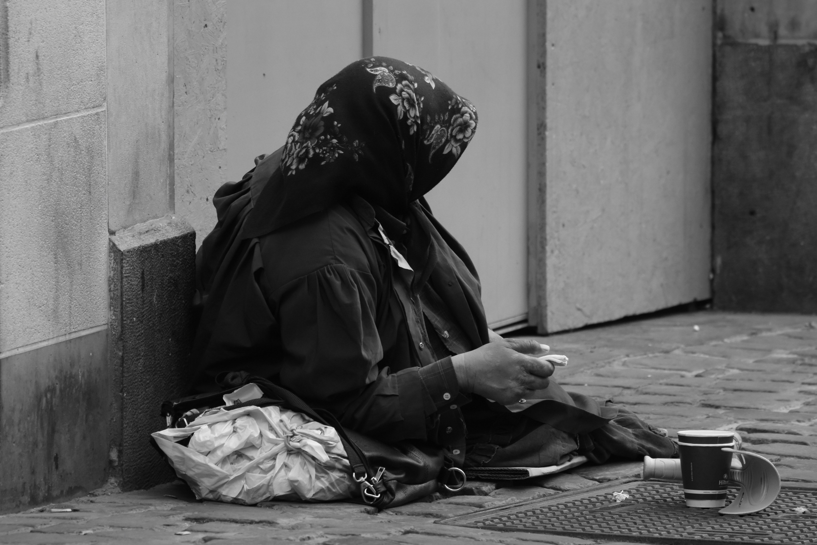
Święty Szczepan został powołany
do rozdawania jałmużny.
2

Slide 5
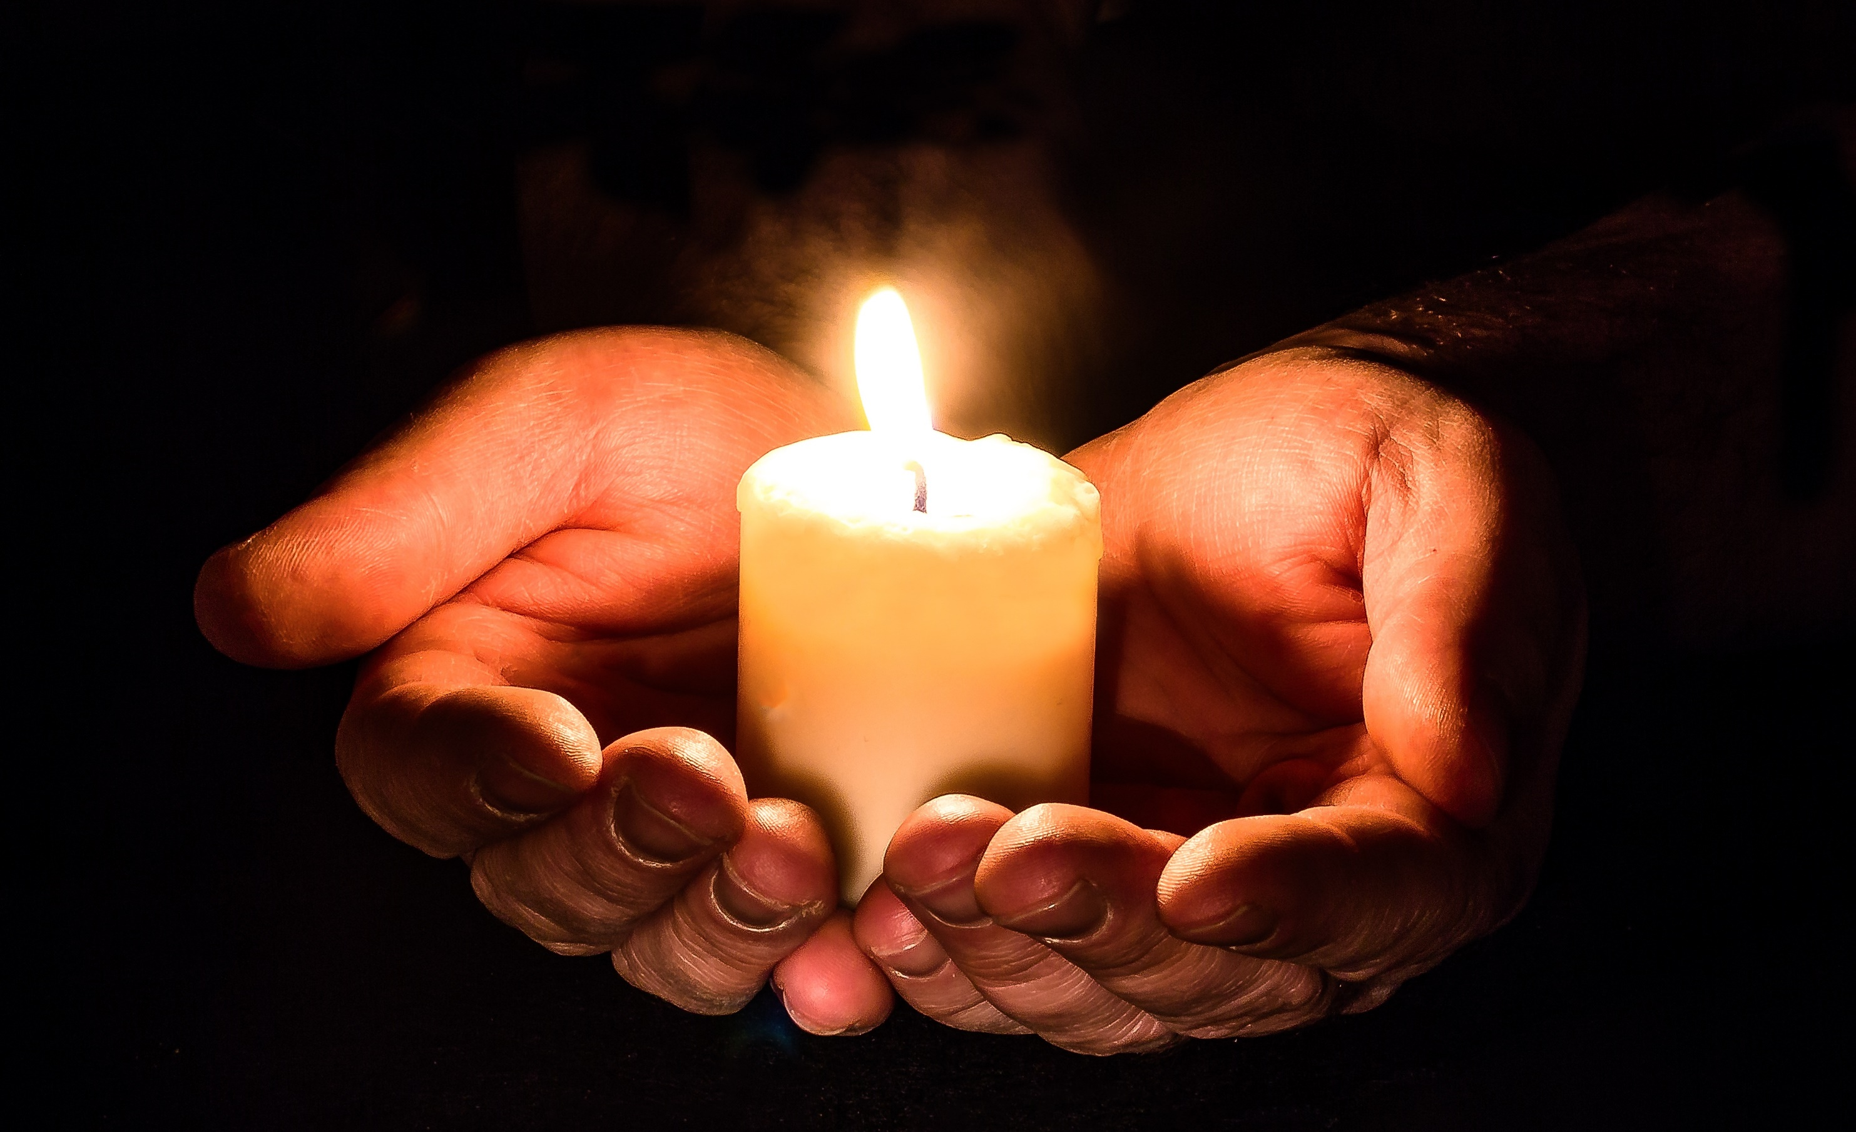
Był mężem cieszącym się dobrą sławą, pełnym Ducha i mądrości.
3

Slide 6
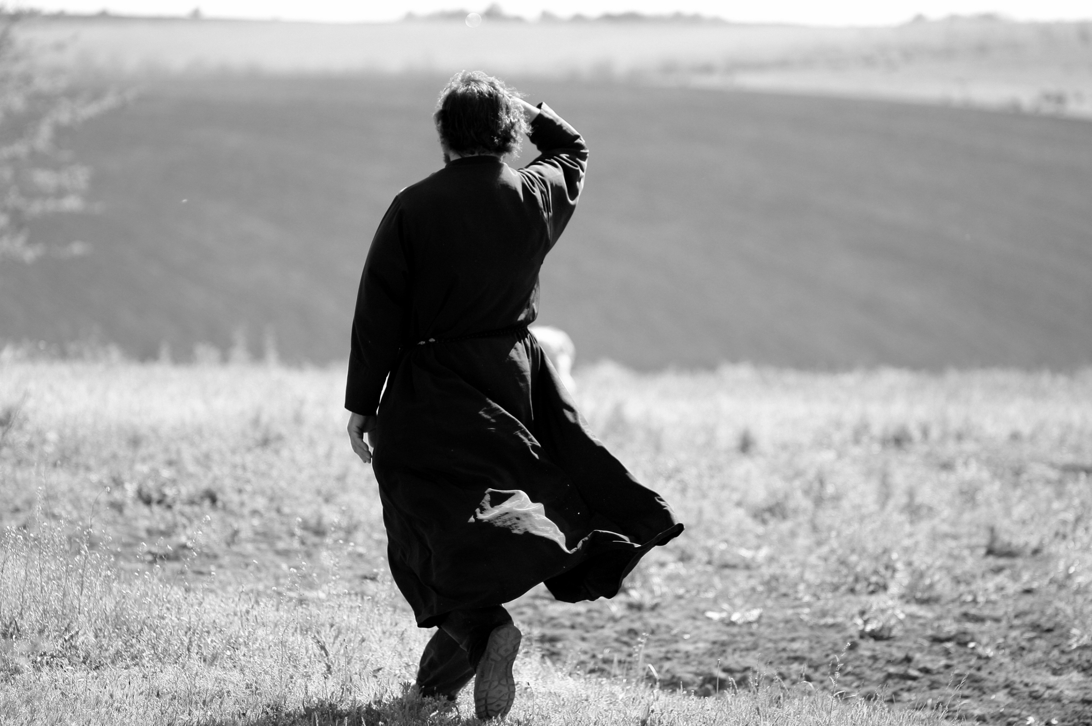
Głęboko wierzył w Boga i wiernie naśladował Chrystusa.
4

Slide 7
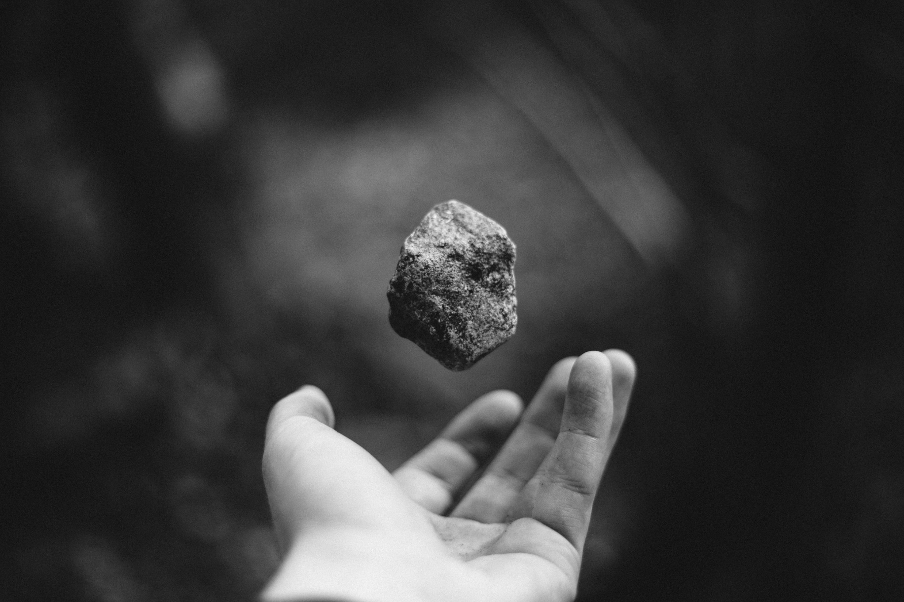
Potrafił w ostatniej chwili życia przebaczyć rzucającym w niego kamieniami.
6

Slide 8
^{BIBLIOGRAFIA}
Wierzę w Kościół. Podręcznik dla klasy szóstej szkoły podstawowej, red. ks. prof. J. Szpet, D. Jackowiak. Wydawnictwo Święty Wojciech, Poznań 2013, s. 134-137.
Wierzę w Kościół. Poradnik metodyczny. Szósta klasa szkoły podstawowej,
red. ks. prof. J. Szpet, D. Jackowiak. Wydawnictwo Święty Wojciech, Poznań 2013,
^{s. 212-214.}
^{FOTOGRAFIE}
^{pixabay.com}
7

